Slide 1
Проект «В гостях у тётушки Совы». «Воздух- невидимка» (III блок)
Выполнила : воспитатель средней группы Пикулева О.Е.

Slide 2
Цель блока:
развитие познавательной деятельности детей в процессе экспериментирования;
обнаружение воздуха в окружающем пространстве;

Slide 3
Задачи блока:
Расширять представление детей о значимости воздуха в жизни человека и всего живого;
Развивать умение размышлять, обобщать результаты опытов, строить гипотезы и проверять их;
Развивать эмоционально- ценностное отношение к окружающему миру;
Развивать умение путём экспериментальной деятельности устанавливать причинно- следственные связи.
Формировать партнёрские взаимоотношения между педагогом, детьми и родителями.

Slide 4
Актуальность блока:
недостаточность сформированности знаний и представлений о явлении неживой природы (воздухе), его свойствах, влиянии на живую природу.

Slide 5
Этапы и направления реализации блока «Воздух- невидимка»:
Деятельность педагога:
Беседы с детьми (выявление уровня знаний и познавательного характера о воздухе);
Организация предметно –развивающей среды по теме блока;
Составление игр и пособий.

Slide 6
Гипотезы: воздух постоянно окружает нас; способ обнаружения воздуха- «поймать» в оболочку; воздух легче воды; воздух есть внутри людей; воздух легче воды; воздух есть внутри людей; без воздуха невозможна жизнь ; ветер- движение воздуха.

Slide 7
Отгадайте загадку: Через нос проходит в грудь И обратный держит путь. Он невидимый, и всё же Без него мы жить не можем. (Воздух)

Slide 8
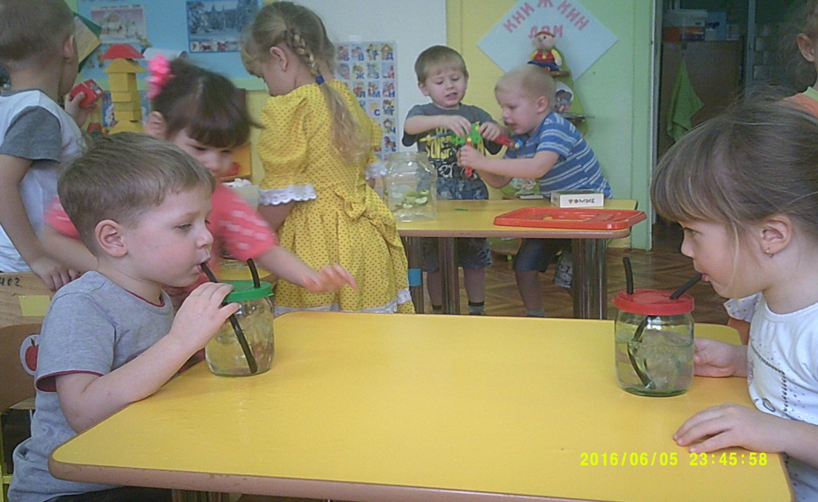

Slide 9
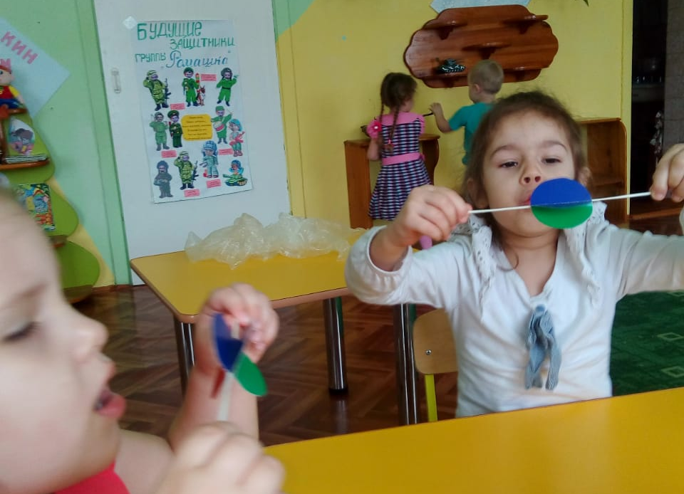
Ветерком подуем сами
Обнаружение воздуха внутри человека

Slide 10
Поймаем воздух !
Обнаружение воздуха в окружающем пространстве.

Slide 11
Гипотезы подтвердились: что воздух постоянно нас окружает; что способ обнаружения воздуха- «поймать» воздух в оболочку; воздух легче воды; воздух есть внутри людей; что ветер- движение воздуха;

Slide 12
Спасибо за внимание!

